Slide 1


JavaScript进阶

Slide 2
关于课程

Slide 3
H5方向课程体系介绍
Web开发（一）：HTML、CSS
Web开发（二）：JS基础、jQuery
JS 进阶：（基础加深、内容扩展）
Web大前端、Web全栈开发、混合App开发基础
Notes:
重视基础，区别于快速培训。课程需要，node、移动web开发、混合开发、h5游戏开发

Slide 4
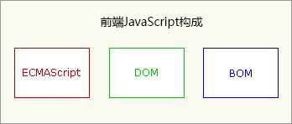
背景知识（ES5、ES6）
ECMAScript（ES）是JavaScript的语法标准
ECMAScript的版本（ES5、ES6） - ES5（2009年12月发布）当前网络上大部分用的是ES5 - ES6（2015年06月发布）增加了许多新特性，并解决了很多ES5中的缺陷，逐渐流行开来
Notes:
在1995年时，由Netscape公司的Brendan Eich，在网景导航者浏览器上首次设计实现而成。因为Netscape与Sun合作，Netscape管理层希望它外观看起来像Java，因此取名为JavaScript。但实际上它的语法风格与Self及Scheme较为接近。
为了取得技术优势，微软推出了JScript，CEnvi推出ScriptEase，与JavaScript同样可在浏览器上运行。为了统一规格，因为JavaScript兼容于ECMA标准，因此也称为ECMAScript。
发展初期，JavaScript的标准并未确定，同期有Netscape的JavaScript，微软的JScript和CEnvi的ScriptEase三足鼎立。1997年，在ECMA（欧洲计算机制造商协会）的协调下，由Netscape、Sun、微软、Borland组成的工作组确定统一标准：ECMA-262。

Slide 5
本课的课内容
JavaScript（ES5）知识补充及深入（75%） - 预解析、立即执行表达式（IIFE）、正则表达式 - 作用域及执行上下文、深入理解JS中的this - 对象属性特性、对象原型、原型继承 - JS标准内置对象（Array、RegExp、JSON、Math等）
JavaScript（ES6）（25%） - let、count、解构赋值 - 函数扩展、Symbol、Map、Set - Class、Generator、Promise
Notes:
前端JS（ECMAScript、BOM、DOM），Node（ECMAScript、DOM）

Slide 6
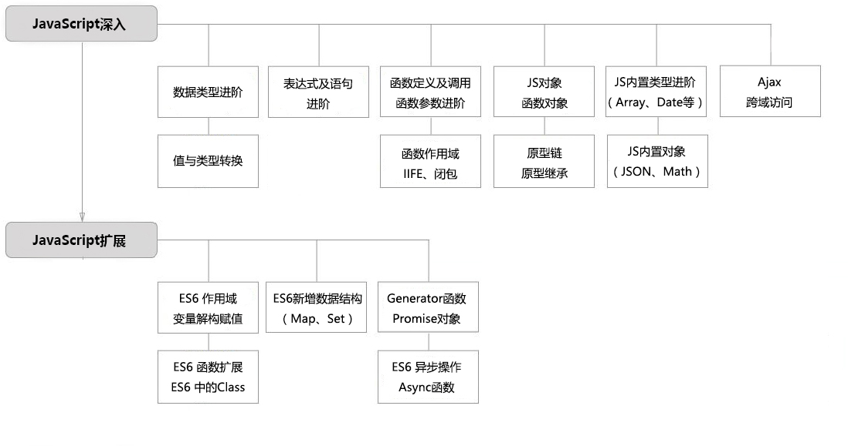
本课的课内容

Slide 7


参考教材及学习工具
JavaScript参考链接： - http://es5.github.io/ - http://www.ecma-international.org/ecma-262/6.0/index.html
《深入理解JavaScript》
《JavaScript权威指南》
《ES6标准入门》
Chrome、VSCode

Slide 8
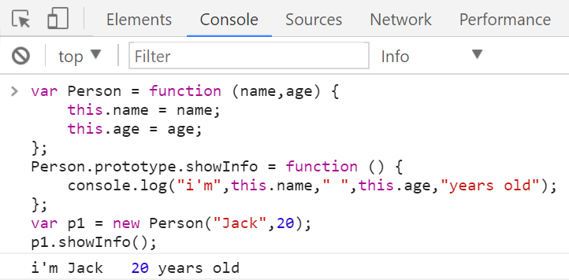
Chrome调试用法一
Chrome控制台调试（ctrl+L、ctrl+R、ctrl+鼠标滚轮）

Slide 9
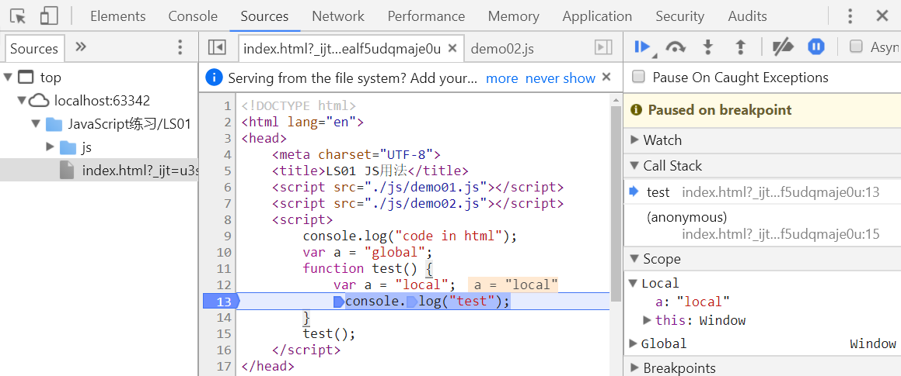
Chrome调试用法二
Sources调试（console.log/trace/error等、断点调试）

Slide 10
课程资料
有github账号，掌握git的使用，创建自己学习仓库
课程资料 https://github.com/edu2act/course-javascript-advanced
在线网站 https://developer.mozilla.org/zh-CN/docs/Web/JavaScript
雪梨教育 http://www.edu2act.cn
git参考：https://backlog.com/git-tutorial/cn/

Slide 11
课程考核及课程资料
平时表现（考勤、学习状态、学习代码仓库）
定期小测
平时作业（雪梨任务）
期末考试

Slide 12
JavaScript进阶
JavaScript概述

Slide 13
JavaScript概述
JavaScript简介
JavaScript特点
JavaScript基本用法

Slide 14
JavaScript发展历程
JavaScript的由来 - NetScape（网景公司） - 网景与Sun（JavaScript与Java） - 网景与微软（JavaScript与JScript、NetScape浏览器与IE）
JavaScript的发展（ECMAScript、ES3、ES5） - JavaScript - JScript（微软） - ActionScript（Adobe）
JavaScript的现在与未来（ES6、ES7）
Notes:
在1995年时，由Netscape公司的Brendan Eich，在网景导航者浏览器上首次设计实现而成。因为Netscape与Sun合作，Netscape管理层希望它外观看起来像Java，因此取名为JavaScript。但实际上它的语法风格与Self及Scheme较为接近。
为了取得技术优势，微软推出了JScript，CEnvi推出ScriptEase，与JavaScript同样可在浏览器上运行。为了统一规格，因为JavaScript兼容于ECMA标准，因此也称为ECMAScript。
发展初期，JavaScript的标准并未确定，同期有Netscape的JavaScript，微软的JScript和CEnvi的ScriptEase三足鼎立。1997年，在ECMA（欧洲计算机制造商协会）的协调下，由Netscape、Sun、微软、Borland组成的工作组确定统一标准：ECMA-262。
JavaScript诞生于1995年。起初它的主要目的是处理以前由服务器端负责的一些表单验证。在那个绝大多数用户都在使用调制解调器上网的时代，用户填写完一个表单点击提交，需要等待几十秒，完了服务器反馈给你说某个地方填错了......在当时如果能在客户端完成一些基本的验证绝对是令人兴奋的。当时走在技术革新最前沿的Netscape（网景）公司，决定着手开发一种客户端语言，用来处理这种装简单的验证。当时就职于Netscape公司的布兰登·艾奇开始着手计划将1995年2月发布的LiveScript同时在浏览器和服务器中使用。为了赶在发布日期前完成LiveScript的开发，Netscape与Sun公司成立了一个开发联盟。而此时，Netscape为了搭上媒体热炒Java的顺风车，临时把LiveScript改名为JavaScript，所以从本质上来说JavaScript和Java没什么关系。
JavaScript 1.0获得了巨大的成功，Netscape随后在Netscape Navigator 3（网景浏览器）中发布了JavaScript 1.1。之后作为竞争对手的微软在自家的IE3中加入了名为JScript（名称不同是为了避免侵权）的JavaScript实现。而此时市面上意味着有3个不同的JavaScript版本，IE的JScript、网景的JavaScript和ScriptEase中的CEnvi。当时还没有标准规定JavaScript的语法和特性。随着版本不同暴露的问题日益加剧，JavaScript的规范化最终被提上日程。
1997年，以JavaScript1.1为蓝本的建议被提交给了欧洲计算机制造商协会（ECMA，European Computer Manufactures Association）该协会指定39号技术委员会负责将其进行标准化，TC39来此各大公司以及其他关注脚本语言发展的公司的程序员组成，经过数月的努力完成了ECMA-262——定义了一种名为ECMAScript的新脚本语言的标准。第二年，ISO/IEC（国标标准化组织和国际电工委员会）也采用了ECMAScript作为标准（即ISO/IEC-16262）。

Slide 15
Javascript概述
JavaScript简介
JavaScript特点
JavaScript基本用法

Slide 16
JavaScript语言特点
JavaScript是一种直译式脚本语言 - 在宿主（浏览器、Node）中解释执行（非编译语言，不是在执行前提前编译可执行文件或字节码） - 几种语言的比较（C/C++、Java和C#、JavaScript，开发效率与运行效率）
JavaScript是一种弱类型、动态类型语言 - 写程序时不用给变量指定特定的数据类型（动态类型） - 可以动态的更改变量的类型（弱类型）
JavaScript语言的特点 - ES5没有块作用域、函数式编程、闭包、基于原型链的继承方式、动态添加属性等 - 借鉴了Java的语法、Self原型继承、Python的正则等
https://c.runoob.com/
强弱类型、动态静态类型参考链接：http://www.cnblogs.com/bluestorm/archive/2012/08/28/2660277.html
Notes:
“编译”和“解释”的确都有“翻译”的意思，它们的区别则在于翻译的时机安排不大一样。打个比方：假如你打算阅读一本外文书，而你不知道 这门外语，那么你可以找一名翻译，给他足够的时间让他从头到尾把整本书翻译好，然后把书的母语版交给你阅读；或者，你也立刻让这名翻译辅助你阅读，让他一 句一句给你翻译，如果你想往回看某个章节，他也得重新给你翻译。

Slide 17
JavaScript概述
JavaScript简介
JavaScript特点
JavaScript基本用法

Slide 18
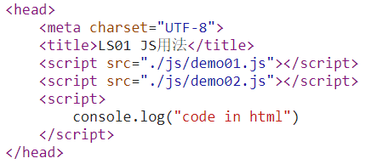
JavaScript用法
HTML文件内部JavaScript 代码
外部JavaScript文件
参见实例demo02、demo03
Notes:
模块化设计，script标签

Slide 19
基础JavaScript回顾（参见《深入理解JS》第1章）
背景、语法
变量和赋值
值、布尔值、数字、运算符、字符串、语句
函数、异常捕获、严格模式
作用域和闭包
对象、构造函数
数组、正则表达式、Math
参见实例demo04
参见实例demo05
参见实例demo06-11
参见实例demo12
参见实例demo13
参见实例demo14
参见实例demo15

Slide 20
总结
JavaScript进阶课程介绍
JS历史背景简介
JS语言特点（脚本语言、弱类型、动态类型、闭包、原型等）
JS的使用方式及调试方式
JS基础知识点回顾

Slide 21

Thank You！

Slide 22
作业
加入雪梨同步课
回顾Web2所学的JS知识点
在github上创建个人JS学习仓库（JS-advanced-lessons）

